Slide 1

嘉文钱个人简历
Kevin Chin’s Resume
禁止作商业用途，违者必去律师信

Slide 2
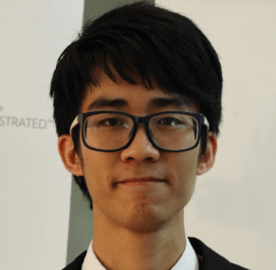
嘉文钱
Kevin Chin
2014年毕业
关于我的三个关键词
Keywords about me
90后
设计
电商

Slide 3

90
后
我是一个
后
有激情
爱思考
勤动手
的

Slide 4
设 计
设计
我热爱
我关注
虽然我不是美术专业
但我有信心做得更好

Slide 5
电 商
电
商
我主修
子
务
电子商务给我商业的思维
让我关注商务发展大趋势

Slide 6
校内校外
工作经历

Slide 7
2011
这里填写您的经历
这里填写经历详细内容，可用粗体强调
5月 – 8月
2012
这里填写您的经历
这里填写经历详细内容，可用粗体强调
5月 – 8月

Slide 8
2012
11月
至
这里填写您的经历
2013
这里填写经历详细内容，可用粗体强调
2月
2012
这里填写您的经历
9月
这里填写经历详细内容，可用粗体强调
至
可以根据具体情况，添加行数
2013
6月

Slide 9
2013
这里填写您的经历
这里填写经历详细内容，可用粗体强调
4月 – 5月
2013
这里填写您的经历
这里填写经历详细内容，可用粗体强调
可以根据具体情况，添加行数
7月 – 11月

Slide 10
我热爱设计
设计给我很多乐趣

Slide 11
海报设计
” ”
给我 图 抒己见的乐趣

Slide 12

表达想法的设计

Slide 13

活动项目的设计

Slide 14

贴近生活的设计

Slide 15
PPT
设计
给我提炼信息、构思创意的乐趣

Slide 16
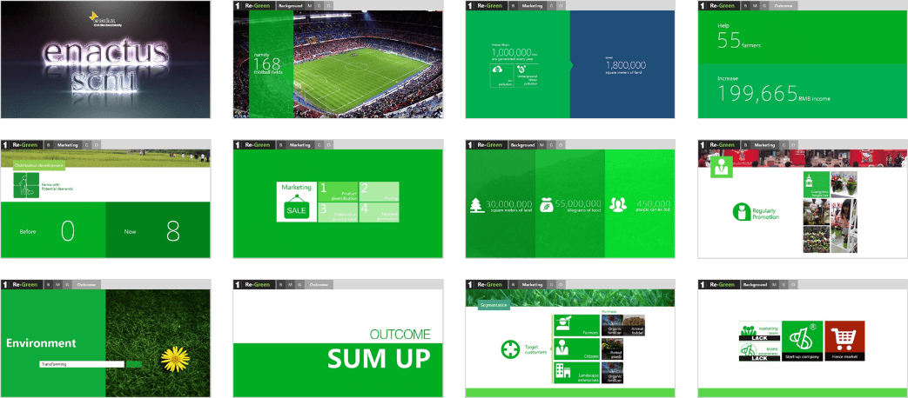
2013创行中国创新公益项目大赛PPT（节选）

Slide 17
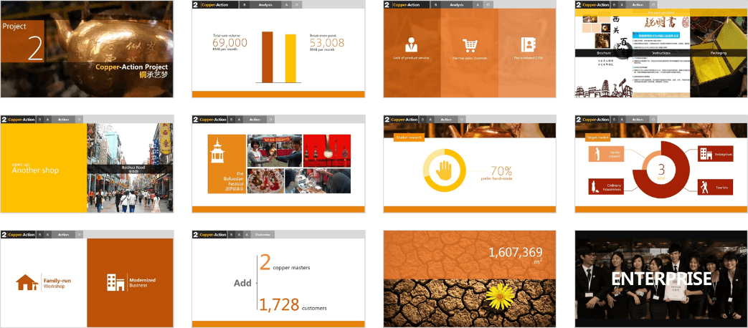
2013创行中国创新公益项目大赛PPT（节选）

Slide 18
设计教程
给我与人分享的乐趣

Slide 19
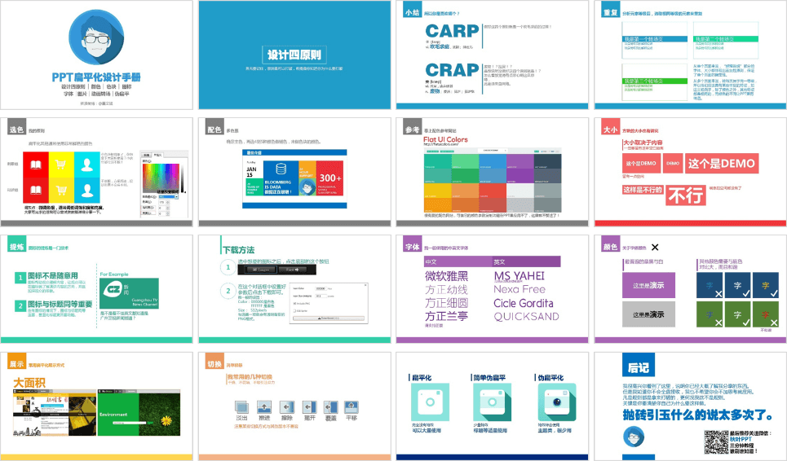
“
“
PPT扁平化风格设计手册
在新浪微博转发
2000次
近
PPT源文件下载
3500次
达

Slide 20
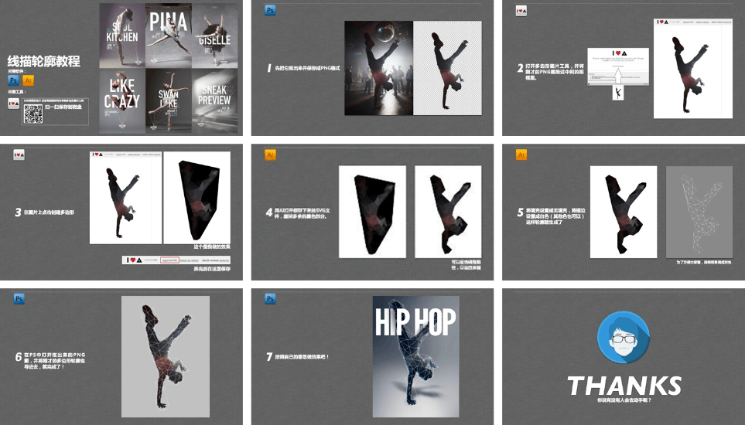
“
“
PS AI
线描轮廓教程
在新浪微博转发
700次
达

Slide 21
摄影
给我捕捉美丽的乐趣

Slide 22


Slide 23


Slide 24

其他作品
我自学设计，没有半途而废

Slide 25
这里是
你的求职宣言
可以根据情况，使用不同颜色
以及不同大小的字体
诚意寻找XX相关（XXXX）的工作！
工作地点：XXX

Slide 26
THANKS
你 , 会是我的伯乐吗？
新浪微博
公众平台
联系电话
@嘉文钱
flatppt
156XXXXXXX

Slide 27
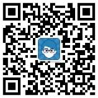
最后让我掉一点节操
如果你喜欢嘉文钱的PPT
欢迎到PPTSTORE搜索“嘉文钱”！
或在放映状态下狠狠地点嘉文钱头部！
关注嘉文钱的公众平台！
或搜“flatppt”

